Slide 1

A prezentáció
címe ide jön

Slide 2
Kovács Szabolcs Zoltán
Debreceni Egyetem Informatikai Kar Mérnök Informatikus
Notes:
Üdvözlök mindenkit!
A nevem Kovács Szabolcs Zoltán és a Debreceni Egyetem Informatikai Karán Mérnök informatikus hallgató vagyok.
Korábbi tanulmányaim során megismerkedtem az informatikai hálózatokkal és az IT biztonságtechnikával, viszont szeretném magam kipróbálni az informatika több területén is.
Ezért jelentkeztem erre a képzésre.

Slide 3
Fejlődésem a projekt során
Csapatmunka és feladatmegosztás
Kód értelmezés
Kihívások
Problémamegoldás
Notes:
A képzés végeztével megkezdődött a projekt munka, mely során csapatba kellett dolgozni, eleinte ezt furcsa volt számomra, bár dolgoztam már másokkal csapatba, csapatversenyeken, de ez azért más volt. Nem két vagy három ember dolgozott együtt hanem 10. Nem csak egy feladatot oldottunk meg együtt, hanem feladatok sorát. Amellett hogy más munkáját (kódját) egészítettük ki, esetenként használtuk fel, sokat segítettünk egymásnak. Mivel sok „idegen” kódot láttam, olvastam ezért most már sokkal könnyebben el tudok vonatkoztatni a saját kódjaimtól, és kevésbe jelent gondot értelmezni azt ami elém kerül.
A csapaton belül nem voltak a feladatok személyekre szabva vagy egy bizonyos személyre kiszabva, viszont igyekeztünk egyenlően elosztani a feladatokat. Mindenki magának választhatott szabadon. Fontos volt számunk az hogy senkit se hagyjunk hátra. Ha valaki elakadt, vagy több napja dolgozott egy adott feladaton, a saját feladatainkat félre téve segítettünk neki megoldani a problémát.
A fejlesztés során folyamatosan kihívások kerültek elém, ami motivációt jelentett számomra. A megoldásukkal folyamatosan bizonyíthattam magamnak, és másoknak is, hogy igen is sokat tanultam az elmúlt néhány hétben.
A kihívások mellett felmerültek kisebb-nagyobb problémák is, de a nagyrészük hamar meg is oldódott. Mivel a problémák nagyrész amivel találkoztam nagy valószínűséggel csak nekem volt új, ezért először az interneten próbáltam rábukkanni a megoldásra, ha nem jártam sikerrel akkor a csapattársaimtól kértem segítséget, ha pedig ők sem tudtak segíteni akkor az oktatónkhoz, Attilához fordultam aki amint tudott segített, de probléma nem maradt megoldatlanul!

Slide 4
Főbb feladataim:
Függőségek verziókezelése
Nyelvesítés
Felhasználók kezelése
Kódlefedettség javítása
Notes:
A függőségek verziókezelését központosítani kellett. Mikor nekiálltunk a projekt elkészítésének függőségeket és verzióikat modulonként használtuk. Ennek több hátránya is, egyrészt mindenhol egyeznie kell a verziónak, illetve ha egy technológiának új verziója jelenne meg és át szeretnénk állni az egész projekttel az új verzióra akkor mindenhol át kéne írni a verziószámot, és ha valahol a régi marad akkor az elsőként említett hátrány lép fel. Ennek elkerülése végett a verziószámok csak egy helyen szerepelnek, a szülő modulba.
Az oldalon eleinte beégetett szövegek jelentek meg, viszont ahhoz hogy több nyelven is elérhető legyen szükségünk volt valamilyen nyelvesítésre. A Java Resource Bundle használatával az alkalmazás nyelv-függetlenné tehető, a resource bundle egy .properties típusú fájlból olvassa ki az oda tartozó szöveget, a megfelelő nyelven. Ezek a fájlok tartalmazzák a fordításokat. A magyar nyelvű property-k nagyrésze megvolt, viszont az angol nem. A magyart ki egészítettem a még hiányzó elemekkel, majd az egészet angolra is lefordítottam.
A felhasználók kezeléséhez létre kellett hoznom egy kezelőfelületet illetve az alatta futó szolgáltatásokat is. Részletesebben erről kicsit később fogok beszélni.
A kódlefedettség egy fontos statisztikai adat egy projektről. Ez mutatja meg hogy a kód mekkora része van letesztelve. Erről később szintén szó lesz még.

Slide 5
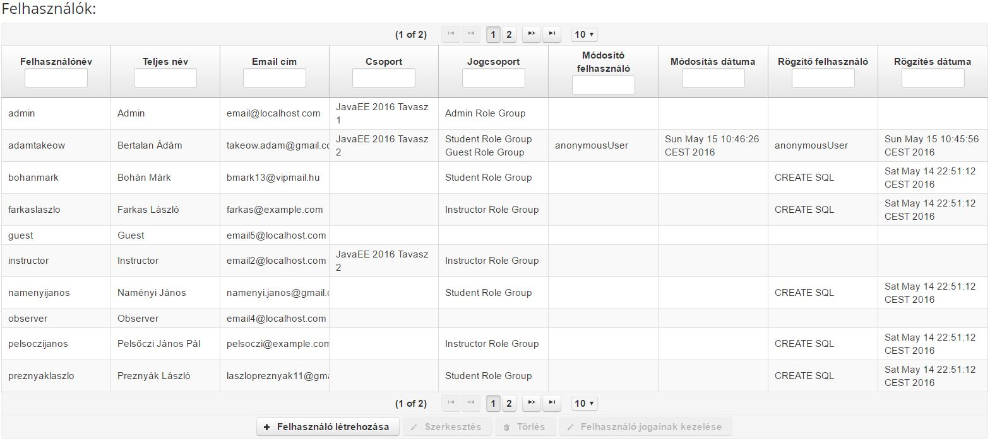
Notes:
Itt látható a felhasználókhoz tartozó kezelési felület.
Három alap műveletet kellett megvalósítanom: a létrehozást, a szerkesztést illetve a törlést. Szükség volt még egy felhasználó jogainak a kezelésére is.
Mikor létrehozunk egy felhasználót csak az alap adatait adhatjuk meg. A jelszó amit az adatbázisba tárolunk véletlenszerűen generált karaktereket tartalmaz, és ezt azonnal titkosítjuk is hogy minél biztonságosabb legyen az alkalmazás. A létrehozás további folyamatát egy csapattársam fogja szemléltetni.
A maradék három gomb akkor aktiválódik ha kiválasztunk egy elemet a táblázatban. A szerkesztés illetve a törlés úgy gondolom mindenki számára egyértelmű.
A jogok kezelésére azért van szükség, mert mikor létrehozunk egy felhasználót, vagy beregisztrál ő maga vendégként fog szerepelni az adatbázisba ezért csak néhány funkció lesz elérhető számára.

Slide 6
Kódlefedettség javítása
Hiányzó tesztek megírása
Meglévő tesztek javítása
Nem használt kódok eltávolítása
Notes:
Az felhasználók, az események illetve a tematika szolgáltatásaihoz tartozó teszteket teljes egészében én írtam. Ezen kívül még hiányoztak tesztek a jogok és a jogcsoportok szolgáltatásai mellől is. Ezeket pótoltam először.
A meglévő tesztek között volt néhány amely nem töltötte ki teljesen a feladatát, vagy esetleg nem működött megfelelően, ezeket is ki kellett javítanom a teljes siker érdekében.
A tesztek mellett a kód lefedettségét rontják azok a kódrészletek amik meg lettek írva, de már nincsenek használatba. A helyükre valószínűleg született jobb megoldás, viszont a régi bennmarad a kódban. Ezeket nevezik „halott” kódnak, az ilyen kódrészletek lefutása memória és processzoridő pazarlás. Eltávolításukkal javul az alkalmazás teljesítménye.
Mindezek pótlása és javítása utána a modulunk lefedettsége 100% lett.

Slide 7

KÖSZÖNÖM A FIGYELMET!
Kovács Szabolcs Zoltán
Email: szabolcs.kovacs94@gmail.com
Tel.:+36308976274

